Slide 1
『融客月报』
—— 二级市场（2017年7月）

Slide 2
1.本月宏观概况
2.本月市场动向分析
3. 展望
4. 公司主要业务

Slide 3
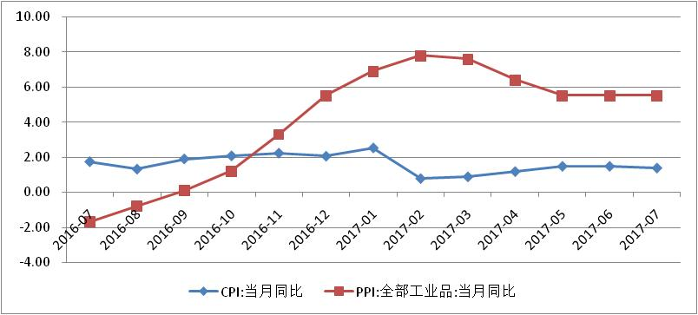
CPI、PPI
7月CPI同比上涨1.4%，增速较上月下降0.1%，环比上升0.1%，走势基本平稳。CPI整体处于较低水平，连续6个月低于2%；PPI同比上涨5.5%，涨幅与上月持平，环比上涨0.2%，扭转连续3月的下跌态势，主要受到钢材、有色金属等产品价格上涨影响。

Slide 4
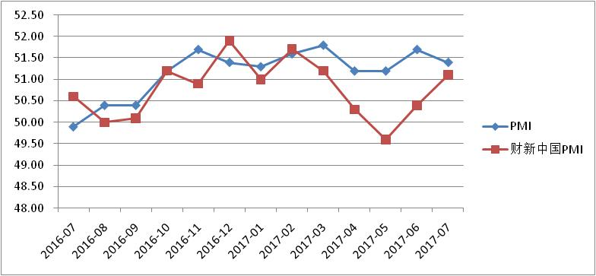
PMI
7月制造业PMI为51.4%，略低于市场一致预期51.5%，环比下降0.3个百分点，或与全国范围内的高温天气及自然灾害有关，制造业景气总体延续。7月财新中国制造业PMI录得51.1%，远高于预期值50.4%，为四个月来的最高点，其主要原因是海外需求强劲，新业务总量加速增长。

Slide 5
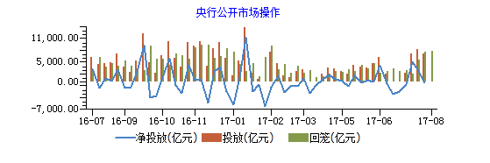
央行公开市场操作
本月，央行公开市场操作呈现“锁长放短”的特点。7月央行公开市场净投放4700亿元，创下近一年单月逆回购投放规模新高，而6月的净投放为400亿元，不到7月份的一成。与此同时，7月份MLF净投放量从6月份的667亿元下降到25亿元，这也是自去年7月份以来的单月MLF最低净投放规模。这体现了央行“不送不紧”的中性态度。预计未来操作将继续保持“锁长放短”的特点，8月份的货币政策保持稳健。

Slide 6
1.本月宏观概况
2.本月市场动向分析
3. 展望
4. 公司主要业务

Slide 7
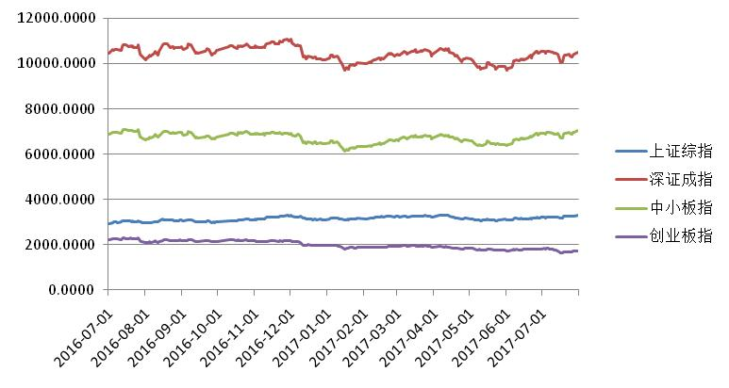
市场概况
7月上证涨幅2.52%，收3273.028点。深圳成指跌幅0.23%，收10505.044点。中小板指涨幅1.56%，收7054.958点。创业板跌幅4.50%，收1736.300点。尽管有部分创业板公司业绩持续稳定增长，但整体来看创业板个股仍需继续消化高估值。除创业板外，7月份整体市场上涨，上证指数的60日线开始呈现上升趋势，市场保持多头市场态势。本月成交量持续放大，为今年以来的最高。

Slide 8
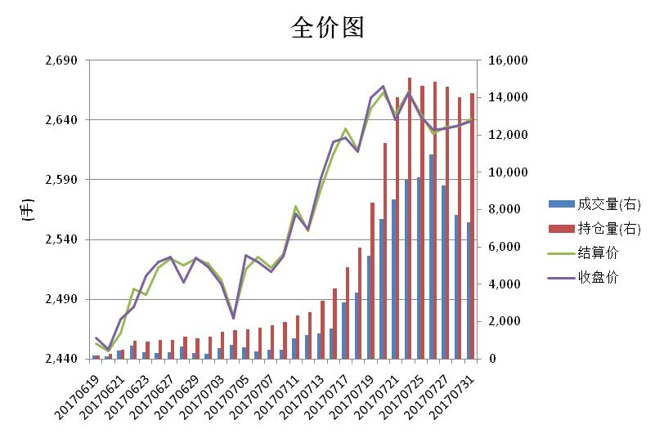
股指期货
7月上证50股指期货价格走势温和向上，持仓量稳定，进入7月下旬成交量小幅下降。

Slide 9
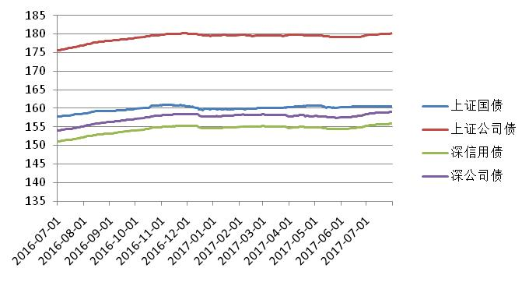
债市指数
这一轮债市调整以来，6月份债券收益率已全面高于历史均值水平，尤其是4月又一轮下跌过后，收益率整体创出今年新高。7月份，由于在当前市场环境下，经济韧性较强，货币政策转向全面宽松遇阻，债券收益率有所下滑。

Slide 10
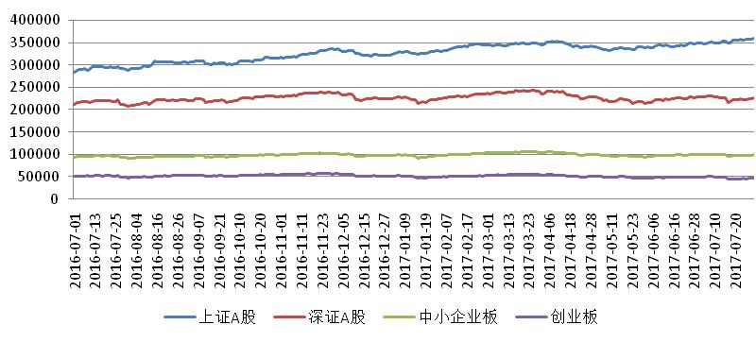
沪深市值统计
截至7月底，两市总市值近58.60万亿,较上月底涨1.7014%，其中上证市值35.91万亿，深市市值22.68万亿。

Slide 11
全市场解禁规模
2017年A股全市场解禁市值将达到29103.5亿元，较2016年增长约26.67%。
具体来看，除了5月、6月和11月的解禁市值稍弱于2016年的同期水平之外，其余9个月份全部超过2016年同期解禁水平，将给市场带来不小的冲击。7月解禁市值为2441.69亿元。

Slide 12
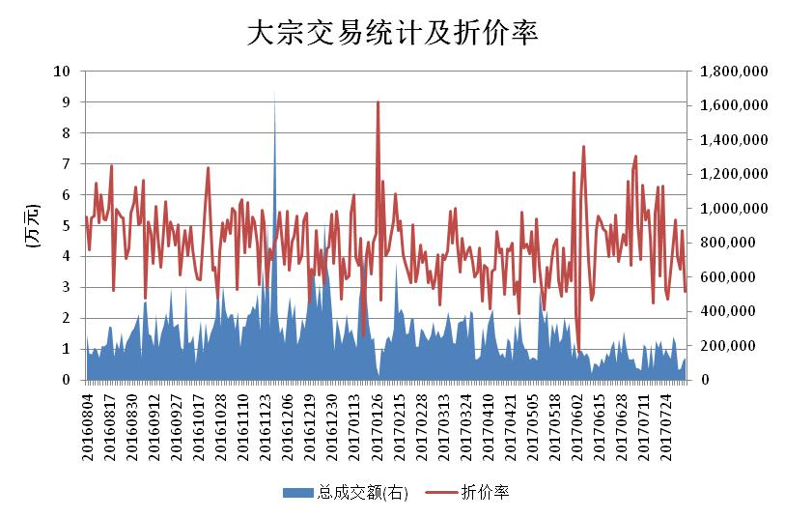
大宗交易统计及折价率
7月大宗交易总成交额为306.82亿元，较上月331.73亿元小幅下跌，减持新规的实施对大宗交易市场的制约效果持续发酵。与实施新规之前的5月份相比，大宗交易的月成交额减少了约40%。此外，7月份大宗交易市场的卖方议价能力有所减弱，平均折价率约为3.48%，相比6月份2.68%的平均折价率上升了0.8%。

Slide 13
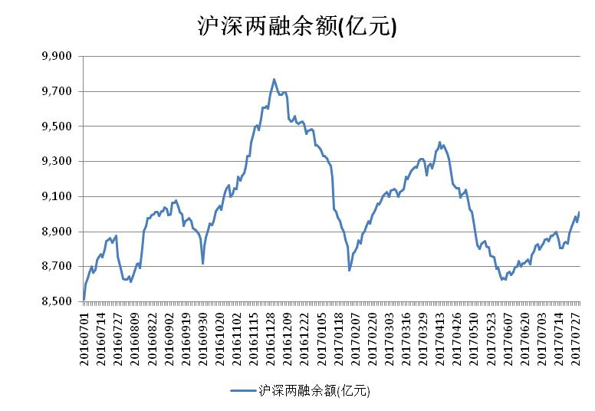
融资融券余额
至7月底，沪深两市两融余额9010.61亿元，较上月底涨2.40%。

Slide 14
本月两市市值前十
沪市 | 市值（亿） | 深市 | 市值（亿）
601398.SH工商银行 | 19,637.9847 | 002415.SZ海康威视 | 2,768.6595
601939.SH建设银行 | 16,850.7398 | 000333.SZ美的集团 | 2,673.7193
601857.SH中国石油 | 14,879.6055 | 000002.SZ万科A | 2,579.8498
601288.SH农业银行 | 12,049.8617 | 000651.SZ格力电器 | 2,360.5727
601988.SH中国银行 | 11,540.001 | 000858.SZ五粮液 | 2,116.6310
601318.SH中国平安 | 9,509.3815 | 002352.SZ顺丰控股 | 2,050.4206
601628.SH中国人寿 | 7,801.0585 | 000001.SZ平安银行 | 1,832.0828
600028.SH中国石化 | 7,397,4509 | 000617.SZ中油资本 | 1,595.6109
600036.SH招商银行 | 6,448.7145 | 001979.SZ招商蛇口 | 1,534.9748
600519.SH贵州茅台 | 6,045.0750 | 000725.SZ京东方A | 1,388.5461

Slide 15
本月涨幅居前个股
证券代码 | 证券简称 | 月涨幅（%） | 总市值（亿元） | 行业
603305.SH | 旭升股份 | 202.591 | 196.4943 | 制造业(新股上市)
300676.SZ | 华大基因 | 185.2851 | 224.176 | 科学研究和技术服务业(新股上市)
603595.SH | 东尼电子 | 156.7539 | 48.09 | 制造业(新股上市)
300671.SZ | 富满电子 | 136.3014 | 27.9726 | 信息传输、软件和信息技术服务业(新股上市)
603612.SH | 索通发展 | 135.7709 | 64.4126 | 制造业(新股上市)
600516.SH | 方大炭素 | 117.2293 | 552.5586 | 制造业
300672.SZ | 国科微 | 117.0352 | 29.6176 | 制造业(新股上市)
300675.SZ | 建科院 | 114.4213 | 16.5733 | 科学研究和技术服务业(新股上市)
601619.SH | 嘉泽新能 | 95.0276 | 68.2349 | 电力、热力、燃气及水生产和供应业(新股上市)
603617.SH | 君禾股份 | 92.0684 | 24.7 | 制造业(新股上市)

Slide 16
本月涨幅居前个股
华资实业（600191）：包头华资实业股份有限公司是我国目前甜菜制糖企业唯一一家上市公司。公司主营业务为甜菜制糖业和电子业。在主要产品中， “草原”牌幼砂精糖、颗粒粕及“BY”牌石英晶体谐振器均为国家级新产品。华资实业在7月17日起的7个交易日内总计上涨36.99%。7月总体涨幅67.11%。
远望谷（002161）：深圳市远望谷信息技术有限公司是我国物联网产业的代表企业、全球领先的RFID技术、产品和系统解决方案供应商。公司聚焦铁路、图书、零售三大战略性行业，积极参与烟草、商品防伪、食品安全等领域的物联网规划和建设，并为仓储物流、资产追踪、智能交通等多个领域提供了高性能的RFID产品方案。受到无人零售的消息刺激，远望谷从7月4日起的连续5个交易日内上涨34.63%。7月总体涨幅61.80%。

Slide 17
本月跌幅居前个股
证券代码 | 上市公司 | 月跌幅（%） | 总市值（亿元） | 行业
300518.SZ | 盛讯达 | -46.8138 | 56.2467 | 信息传输、软件和信息技术服务业
300372.SZ | 欣泰退 | -43.8944 | 2.9165 | 制造业
300543.SZ | 朗科智能 | -40.9196 | 39.9360 | 制造业
002175.SZ | 东方网络 | -38.0342 | 76.5085 | 信息传输、软件和信息技术服务业
002291.SZ | 星期六 | -37.7646 | 37.5386 | 制造业
002457.SZ | 青龙管业 | -33.9326 | 39.3951 | 制造业
603010.SH | 万盛股份 | -33.8702 | 67.8972 | 制造业
000953.SZ | *ST河化 | -31.7236 | 24.1129 | 制造业
603326.SH | 我乐家居 | -31.5338 | 30.6400 | 制造业
000034.SZ | 神州数码 | -31.3292 | 109.8184 | 批发和零售业

Slide 18
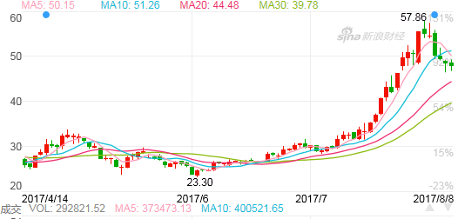
事件评论
沧州大化股份有限公司是是由中国化工集团控股、沧州市政府参股，以化肥、TDI为主导产品的大型综合性化工企业集团，属国有独资企业。已发展成为我国重要的异氰酸酯和化肥生产基地。其中TDI总产能已位居国内最大、并跻身世界四大生产商行列。由于4月份之后TDI价格一直处于向下回调阶段，市场上未能有效积累库存，再加上产量的持续收缩，最终导致近期TDI价格向上跳涨20%。作为TDI生产商的沧州大化17年上半年业绩预增30倍，6月底开始启动上涨，7月总体涨幅86.34%。

Slide 19




主要券商观点
七月以来,大盘在周期股的带动下迎来久违的周线八连阳反弹行情。周期股大涨的赚钱效应使得市场人气快速回升,两市成交量从二季度的日均3000多亿元上升到5000亿元级别。在量价齐升趋势下,这一轮反弹行情有望在八月份延续,继续看好周期股行情。
7月份以来，随着货币政策边际趋松，人民币汇率走强，国内流动性环境改善，无风险利率长端平稳，短端回落，期限利差缓慢修复。在此背景下，8月A股将依然维持震荡格局，操作上需要密切关注还在进一步扩大的全市场波动水平，这是决定A股结构性行情和风格的最重要变量
年初至今A股市场表现出较明显的结构分化特征。“业绩实”、“估值实”的行业龙头很多涨幅在20%以上；以创业板为代表的中小市值股票却在众多等因素的影响下持续调整。目前时点逐渐临近十九大召开，上半年主要数据出炉后关键部门的年中会议也在密集召开。改革预期的提升，结合有韧性的经济增长以及流动性改善预期，对于下半年的A股市场并不悲观。
总体来看,随着反弹进入高位,板块轮动充分后,市场继续上行将面临关键技术阻力,预计短期动力有所不足，市场继续上行的压力不小。 需关注货币政策预期、金融去杠杆进程、国际市场波动与市场监管政策的变化
7月
谨慎看多
中性
谨慎看多
中性
6月
中性
谨慎看多
谨慎看多
中性
5月
中性
谨慎看多
谨慎看多
谨慎看多
Notes:
19

Slide 20
1. 本月宏观概况
2. 本月市场动向分析
3. 展望
4. 公司主要业务

Slide 21
宏观经济数据解读
7月31日，统计局公布7月中国制造业PMI指数为51.4%，比上月小幅回落0.3个百分点，与上半年均值基本持平。从分项指标来看，生产指数、新订单指数和原材料库存指数较上月有所下降，从业人员指数和供应商配送指数较上月有所上升。同时生产指数、新订单指数供应商配送时间指数高于临界点，原材料库存指数和从业人员指数低于临界点。中国7月CPI同比上涨1.4%，增速较上月下降0.1%，环比上升0.1%，走势基本平稳。CPI整体处于较低水平，连续6个月低于2%；PPI同比上涨5.5%，涨幅与上月持平，环比上涨0.2%，扭转连续3月的下跌态势，主要受到钢材、有色金属等产品价格上涨影响。

Slide 22
展望
7月至8月初，上证指数持续上涨，于8月2日成功突破3300点后有所回调。钢铁、有色金属等周期性板块是这一轮爆发的重要推手。此外，7月份的日平均成交额也成功突破2000亿关口，整月仅有5个交易日成交额未达到2000亿以上，市场热度较上月更为活跃。创业板指数自7月上旬的大跌后有所反弹，创业板个股仍需继续消化高估值。上证50指数则延续6月的强势，并于8月2日站上年内最高点。目前指数总体表现强势，并有望延续至8月份。本月钢铁、有色金属等周期性板块大幅上涨，钢铁板块涨幅13.9%，有色金属板块涨幅20.54%。煤炭板块涨幅11.15%。目前周期行业处于市值增长与利润增长相匹配的阶段，继续看好周期性板块。

Slide 23
1. 本月市场情况概况市场
2. 本月市场动向分析
3. 展望
4. 公司主要业务

Slide 24
Pre-IPO财务顾问及财务投资
我们的财务顾问团队依托自身专业背景及资源整合优势，根据客户需要，站在客户的角度为客户的投融资、资本运作、资产及债务重组、财务管理、发展战略等活动提供的咨询、分析、方案设计等服务。包括的项目有：投资顾问、融资顾问、资本运作顾问、资产管理与债务管理顾问、企业战略咨询顾问、企业常年财务顾问等。
我们的投资团队依托自身专业背景和独特判断，根据行业发展和市场趋势，对目标企业和目标项目，进行各种形式的专业投资。财务投资包括：股权投资、固定收益投资等。
Notes:
24

Slide 25
Pre-IPO财务顾问及财务投资
 | 需求 | 服务内容 | 服务对象 | 受托人角色 | 理想委托人 | 管理效益
1 | 财经顾问 | 立足资本市场的产业、行业咨询 机构与个人的投融资策略咨询 机构与个人的财务管理咨询 | 机构、个人 | 财经顾问 | 具有相当资产规模的机构及个人，信任专业机构的服务 | 通过顾问服务，得到优质及合适的系统化咨询建议
2 | 专题调查 | 收集相关的政策和信息 可行性研究与可行性报告 提供备选的项目个案 | 机构、个人 | 专题调查实施方 | 目的和预算明确的需要专题调查的机构及个人，认可专业机构的时间价值 | 目的明确、时间保证，效果突出
3 | 上市顾问 | 尽职调查、企业重组咨询、商业计划书 行业分析及市场需求预测、盈利预测 推荐法定中介机构并帮助企业沟通 | 机构、个人 | 上市顾问 | 有可能成为上市公司的公司实际控制人 | 提供专业经验，帮助企业选择最优方案，节约时间、节约费用
4 | 股权投资 | 旨在上市的股权项目安排 议价及选择合适投资方式 退出安排及投资项目效益评估 | 机构、个人 | 直投或基金管理人 | 有股权投资偏好和需求，愿意接受一定风险收益比 | 利用专业经验及行业资源，选择性价比合适的项目进行投资，突出投资的安全性、流动性、盈利性。
5 | 专户管理 | 封闭式运作证券专户 专业进行资产配置与管理 定期报告跟踪分析 | 机构、个人 | 直投或基金管理人 | 有专户管理的偏好和需求，愿意接受一定风险收益比 | 注重专业经验与执行纪律，理性获得稳定的管理效益
6 | 私募基金 | 组建各种形式的私募基金 根据目标运作及管理基金 基金的定期报告及到期清算 | 机构、个人 | 直投或基金管理人 | 有参与基金投资的偏好和需求，愿意接受一定风险收益比 | 利用专业经验及资源整合优势，用基金的方式，取得投资的最优效益
Notes:
25

Slide 26
Post-IPO财务顾问及财务投资
上市对于企业和股东仅是发展的一个里程碑，对接资本市场后，企业和股东需要适应更高的监管要求、更完善的公司治理、更复杂的资本运作。我们针对此类需求，整合了服务资源，将财务顾问和财务投资作为载体，致力为客户提供定制化的市值管理服务。
我们的财务顾问团队依托自身专业背景及资源整合优势，根据上市公司及其股东的需要，提供投融资、资本运作、资产及债务重组、财务管理、发展战略等活动提供的咨询、分析、方案设计等服务。包括的服务有：上市公司再融资、股权激励、并购、股权融资、市值维护、战略投资等。
我们的投资团队依托自身专业背景和独特判断，根据市值管理的各项需求，设计投资结构，进行各种形式的市值管理投资。包括：并购投资、再融资投资、战略投资、固定收益投资等。
Notes:
26

Slide 27

联系我们
公司地址：上海市东湖路70号东湖宾馆3号楼3楼
公司电话：8621—54668032—602
公司传真：8621—54669508
网址：http://www.rongke.com

